Slide 1

Министерство науки и высшего образования Российской Федерации
Федеральное государственное автономное образовательное учреждение высшего образования
ТОМСКИЙ ГОСУДАРСТВЕННЫЙ УНИВЕРСИТЕТ СИСТЕМ УПРАВЛЕНИЯ И РАДИОЭЛЕКТРОНИКИ (ТУСУР)
Кафедра автоматизированных систем управления (АСУ)
Программный комплекс интеллектуального поиска в корпоративных документах
Презентация по результатам
бакалаврской работы
Выполнил: студента гр. 431-3 Бекиш Егор
Павлович
Руководитель:
доцент кафедры АСУ, к.т.н.
Суханов Александр
Яковлевич
Томск 2025

Slide 2

Цель и задачи
Цель работы
разработать программный комплекс, который сокращает время доступа сотрудников к корпоративной информации за счет обработки запросов к внутренним документам предприятия на естественном языке и их обработка средствами ИИ.
Задачи:
Анализ необходимых требований;
Реализация функциональных возможностей и выработка спецификаций;
Проектирование;
Реализация системы;
Тестирование.

Slide 3
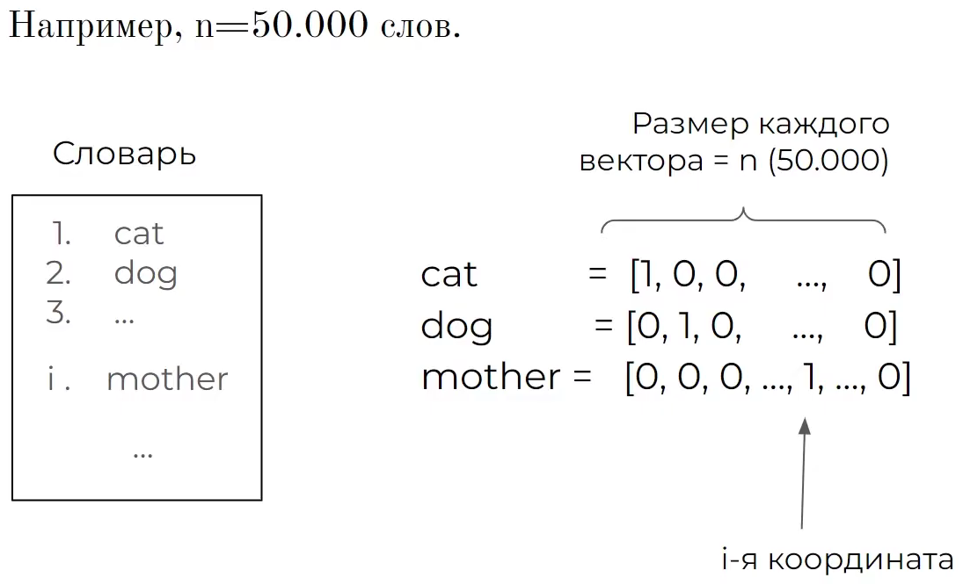

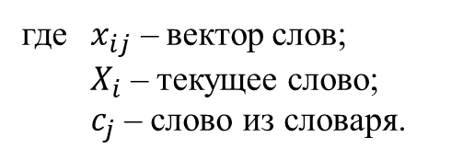
Обзор предметной области
Развитие векторного представления слов
Виды языковых моделей
Выборка необходимых документов и данных
$$x_{ij}=\left\{\begin{aligned}1, X_{i}=c_{j} \\ &0, X_{i}≠c_{j}\end{aligned}\right.$$
где ${ x}_{ij}$ – вектор слов;
$X_{i}$ – текущее слово;
$c_{j}$ – слово из словаря.
3

Slide 4
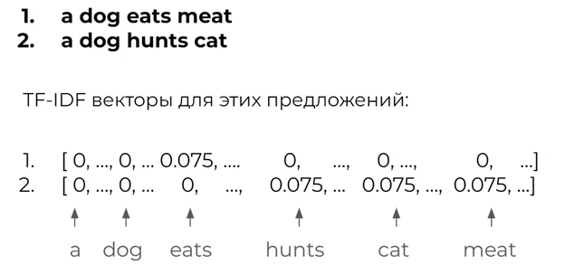
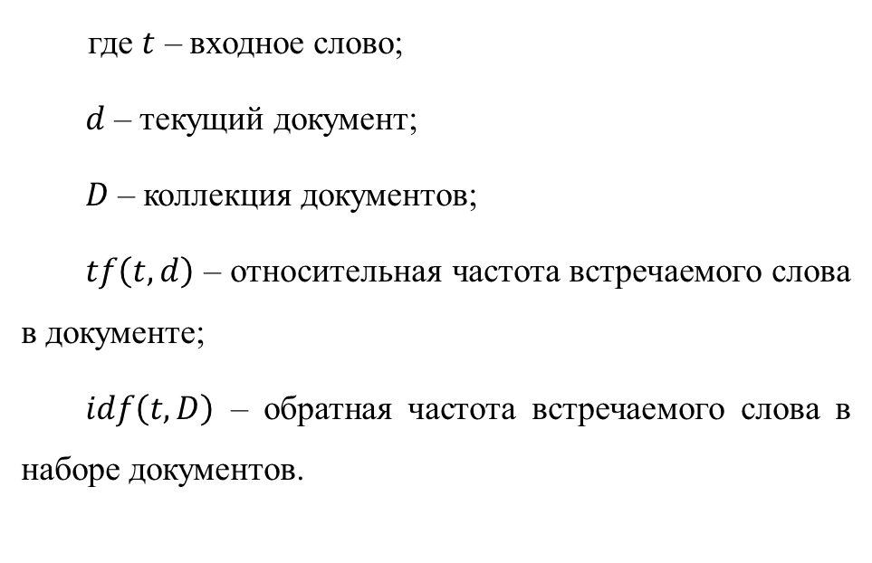
Обзор предметной области
Развитие векторного представления слов
Виды языковых моделей
Выборка необходимых документов и данных
$$tf−idf\left(t, d, D\right)=tf\left(t, d\right)×idf\left(t, D\right)$$
где $t$ – входное слово;
$d$ – текущий документ;
$D$ – коллекция документов;
$tf\left(t, d\right)$ – относительная частота встречаемого слова в документе;
$idf\left(t, D\right)$ – обратная частота встречаемого слова в наборе документов.
4

Slide 5
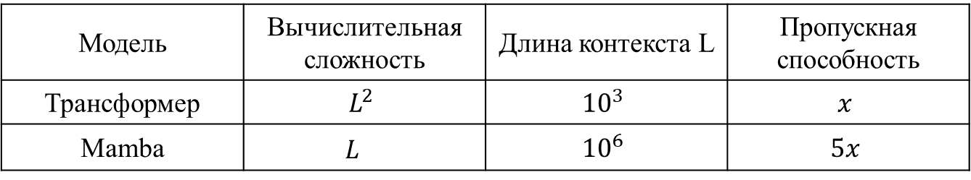
Обзор предметной области
Развитие векторного представления слов
Виды языковых моделей
Выборка необходимых документов и данных
Модель | Вычислительная сложность | Длина контекста L | Пропускная способность
Трансформер | $$L^{2}$$ | $${10}^{3}$$ | $$x$$
Mamba | $$L^{}$$ | $${10}^{6}$$ | $$5x$$
5

Slide 6
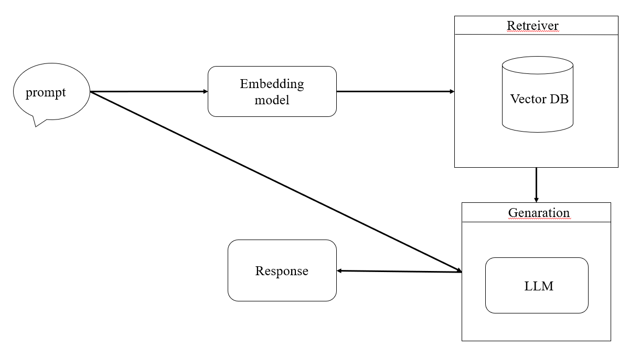
Обзор предметной области
Развитие векторного представления слов
Виды языковых моделей
Выборка необходимых документов и данных
6

Slide 7
Обзор аналогов
IBM Watson
Azure Cognitive Services от Microsoft
Google Cloud AI
Amazon Lex
OpenAI GPT
Hugging Face Chat
DeepSeek
7

Slide 8


Функциональные требования Языковые модели
8

Slide 9





Функциональные требования Инструменты реализации
1. IDE, ЯП, Менеджер зависимостей
2. Библиотеки
Visual Studio Code Python 3.12 UV
Streamlit Ollama LangChain
9

Slide 10
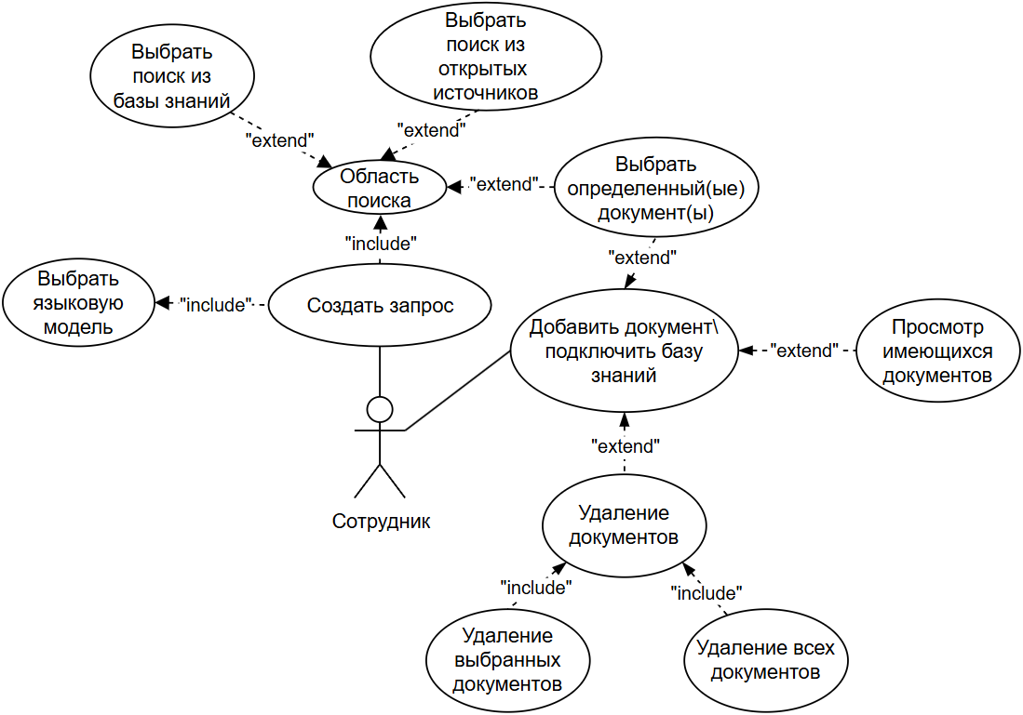
Проектирование Диаграмма прецендентов
10

Slide 11
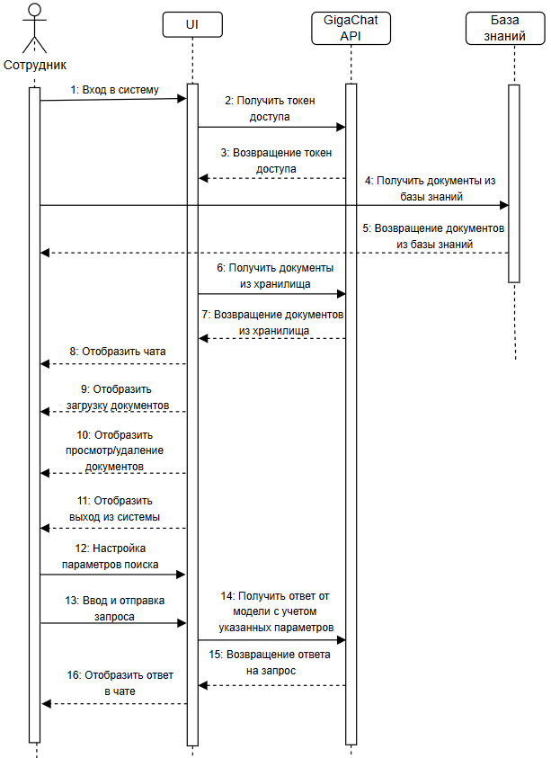
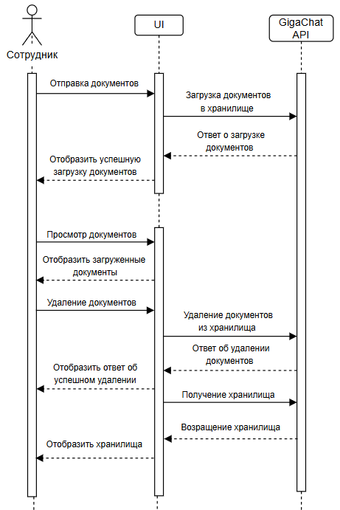
Проектирование Диаграмма последовательности
11

Slide 12
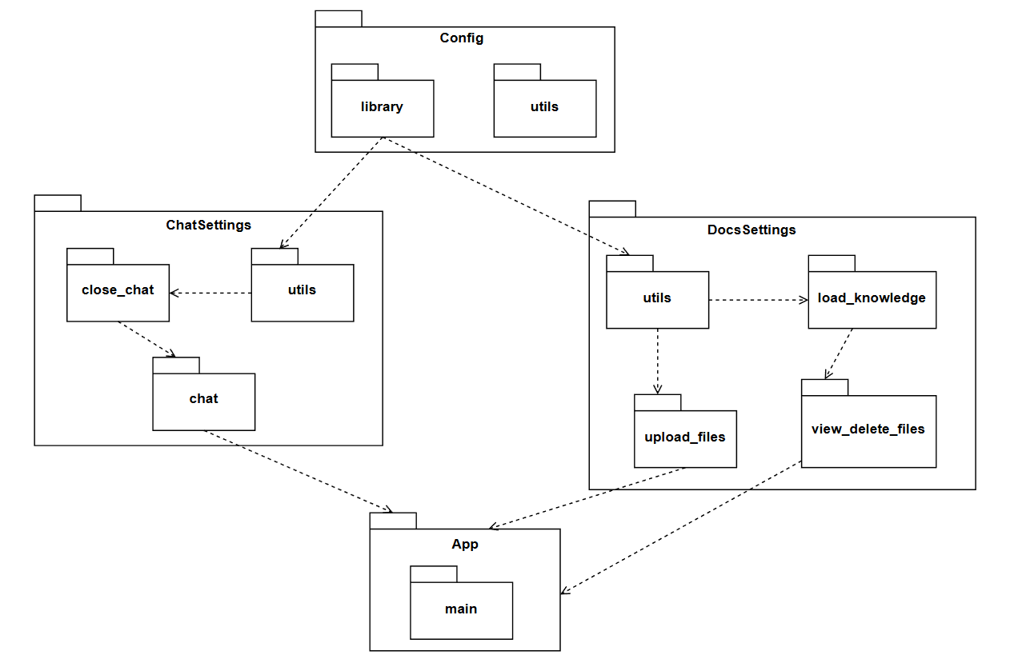
Проектирование Диаграмма пакетов
12

Slide 13
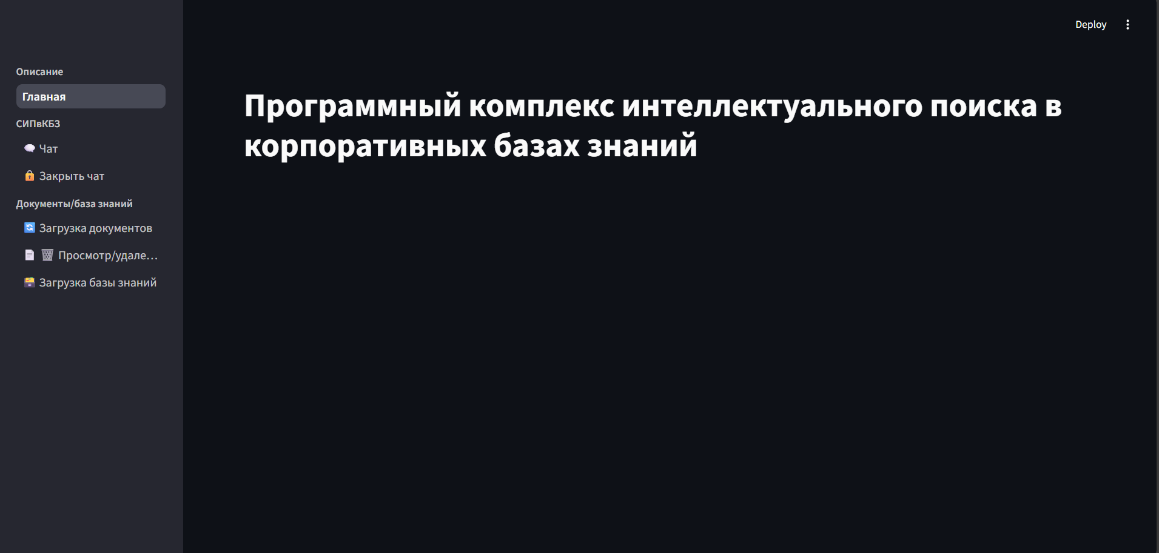
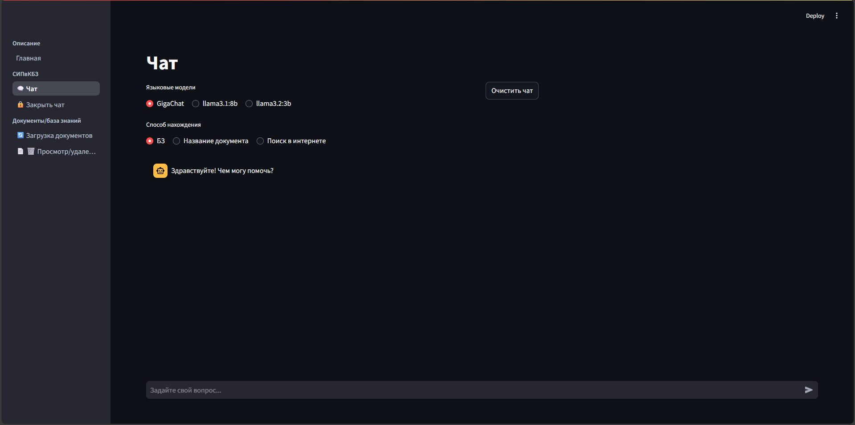
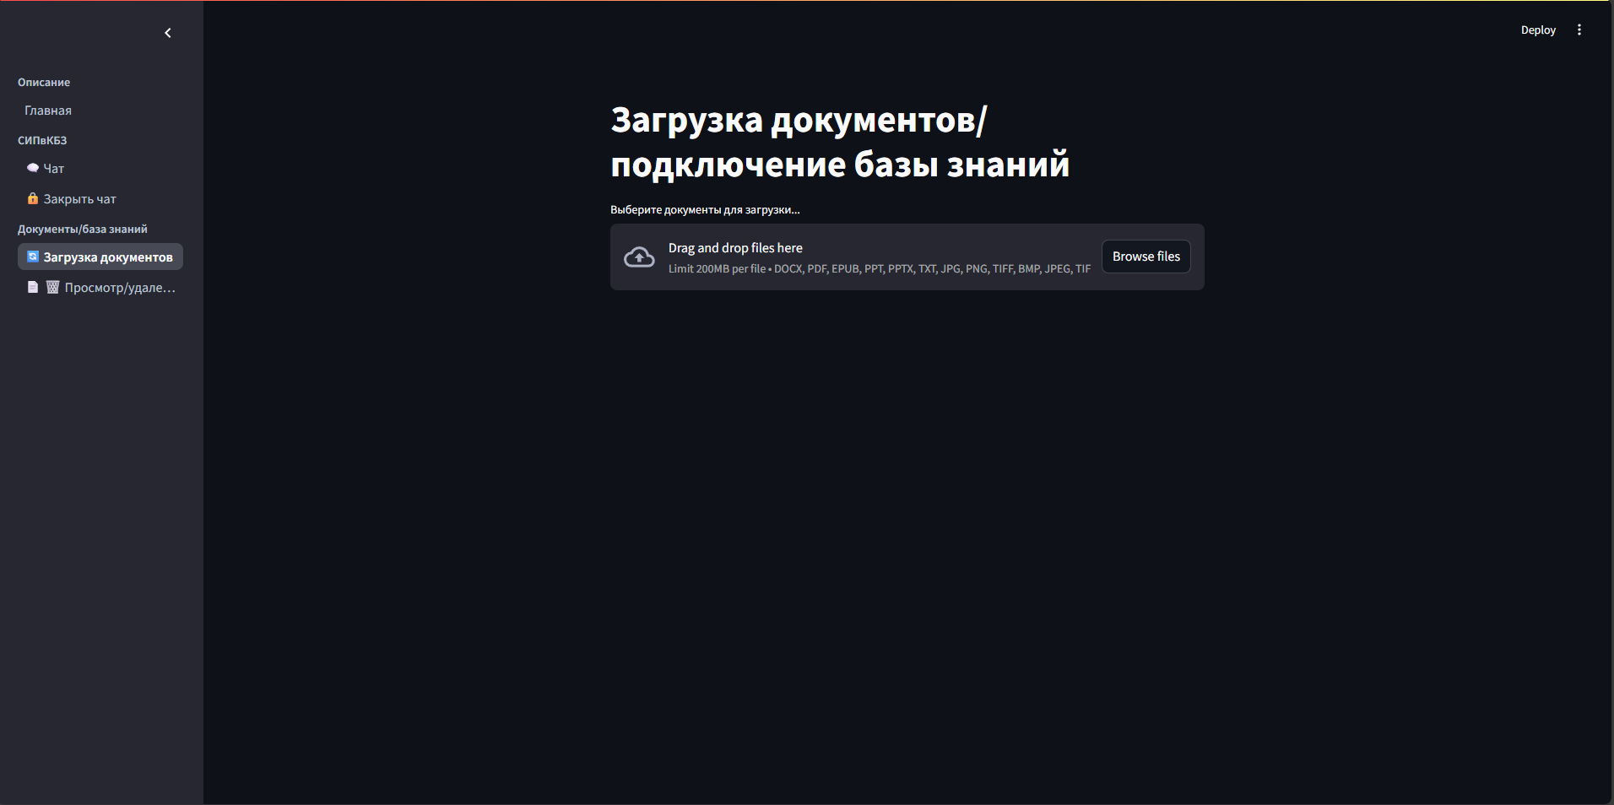
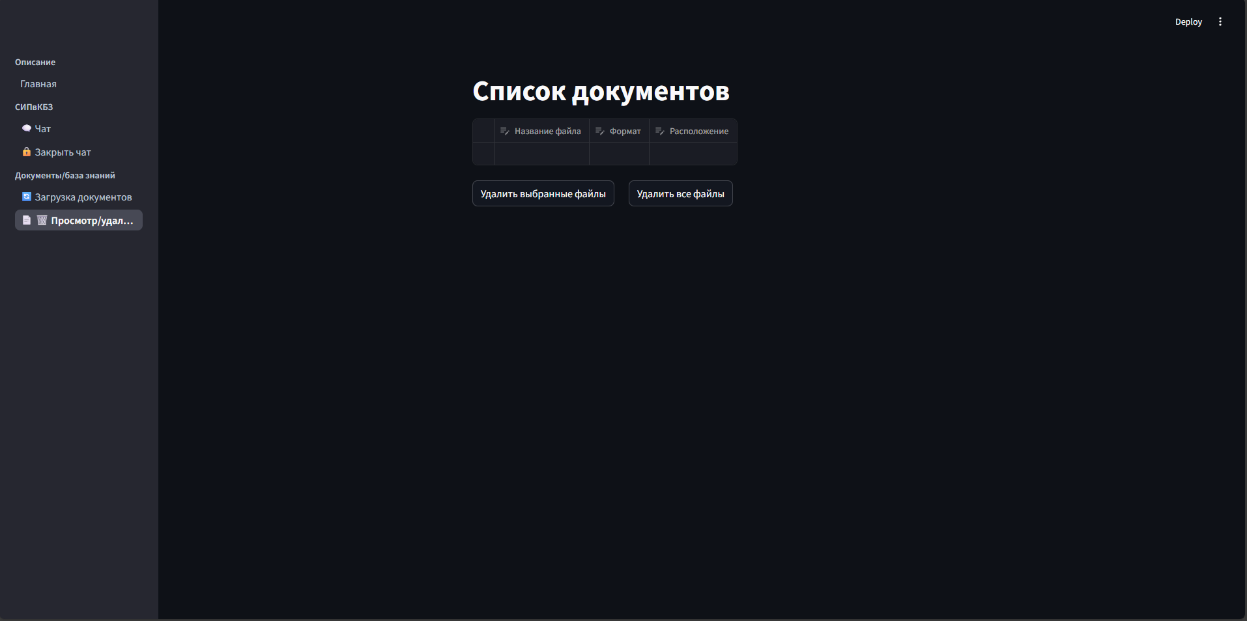
Проектирование Макеты интерфейса
13

Slide 14
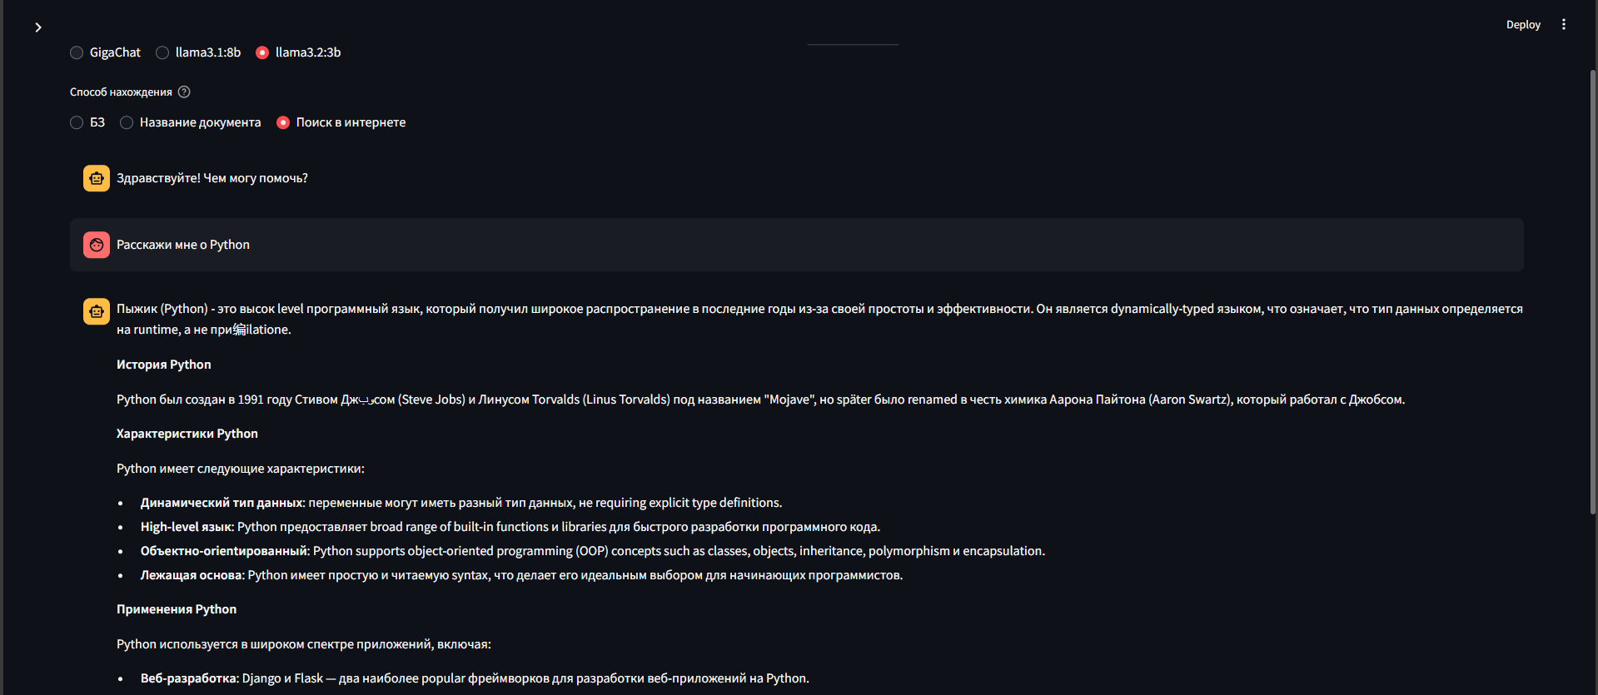
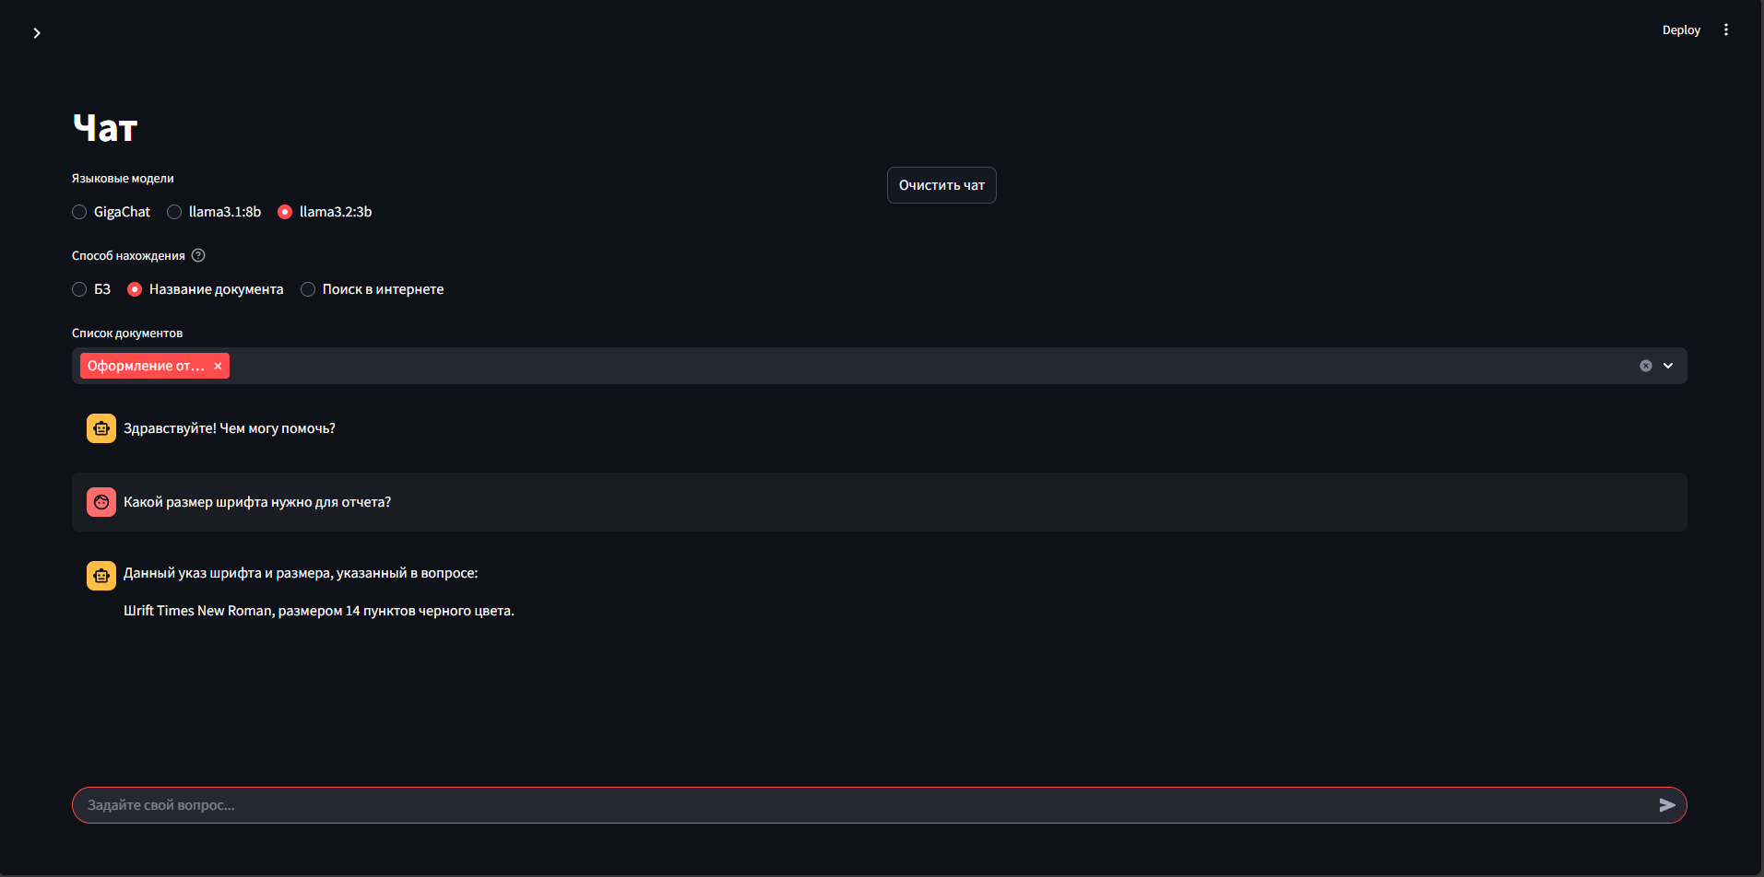
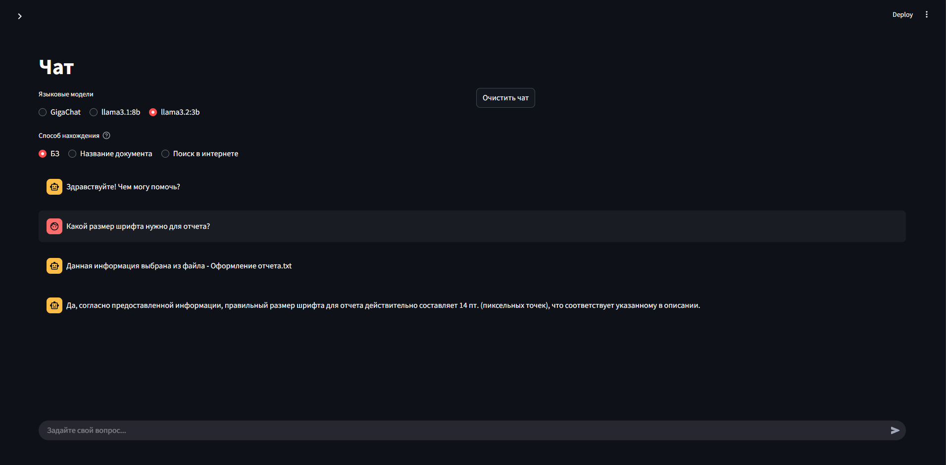
Тестирование
14

Slide 15
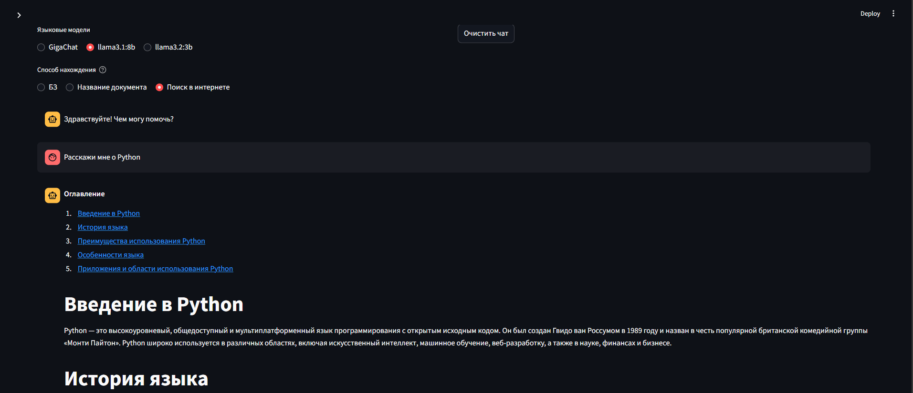
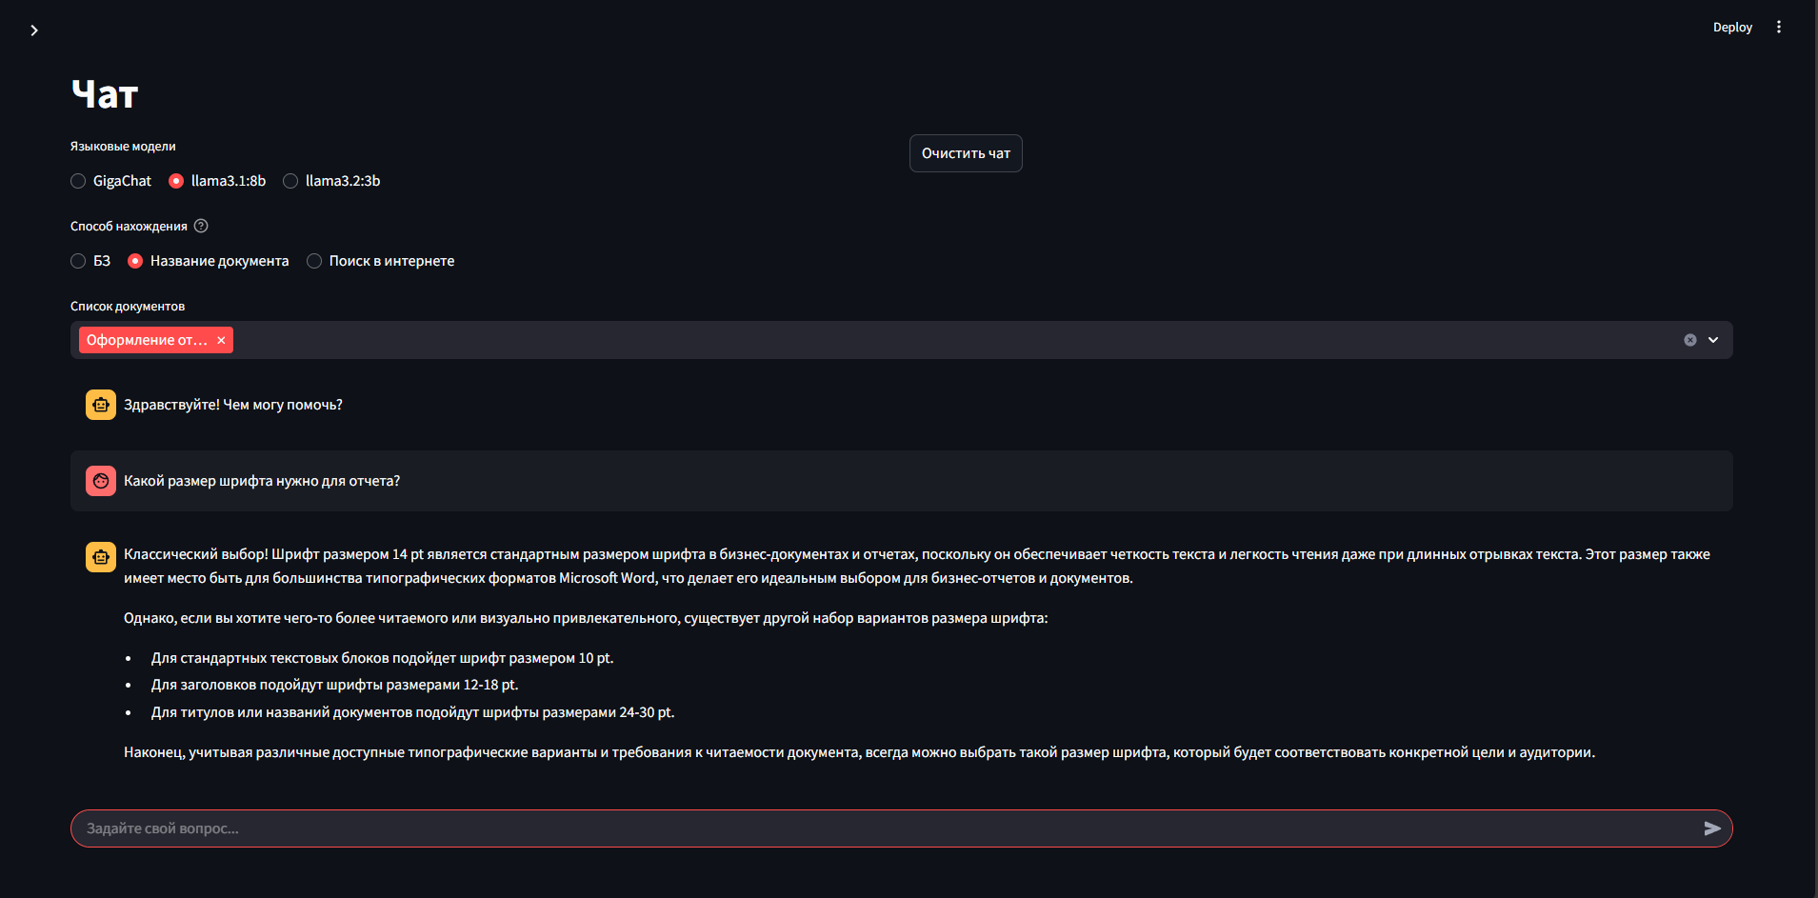
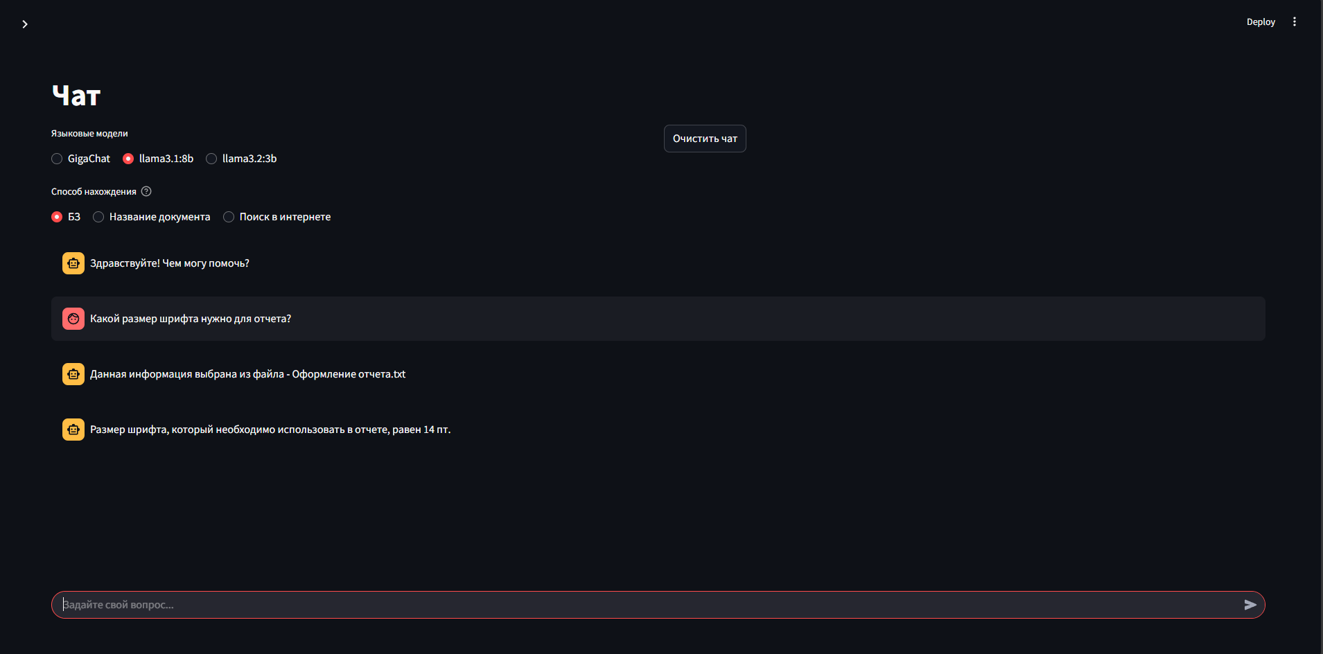
Тестирование
15

Slide 16
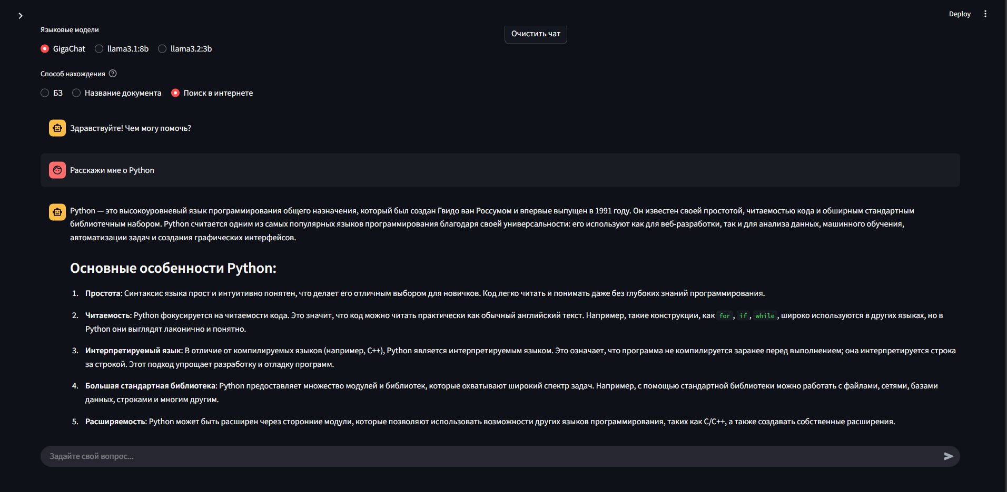
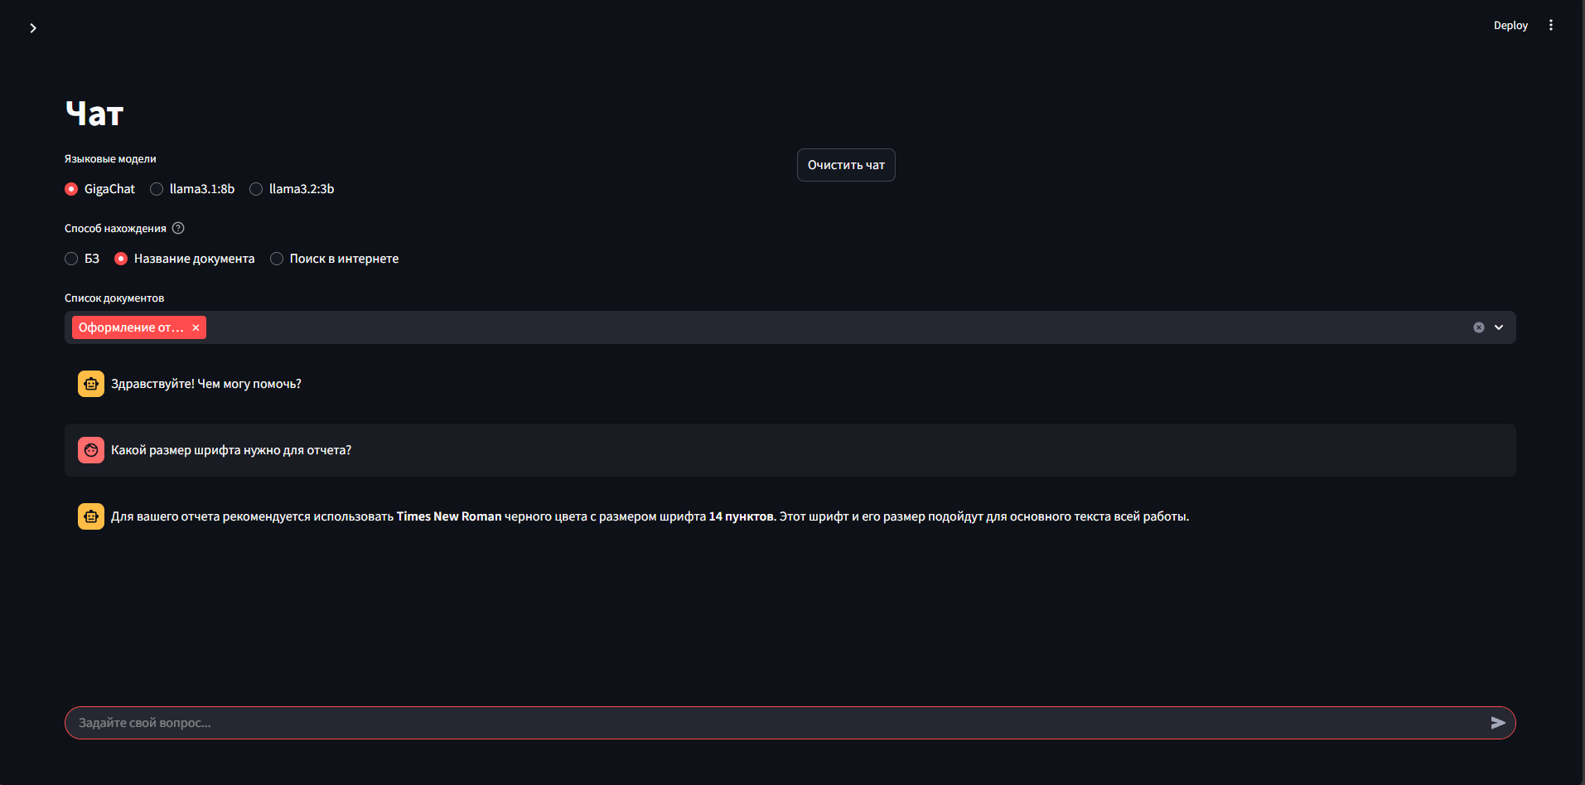
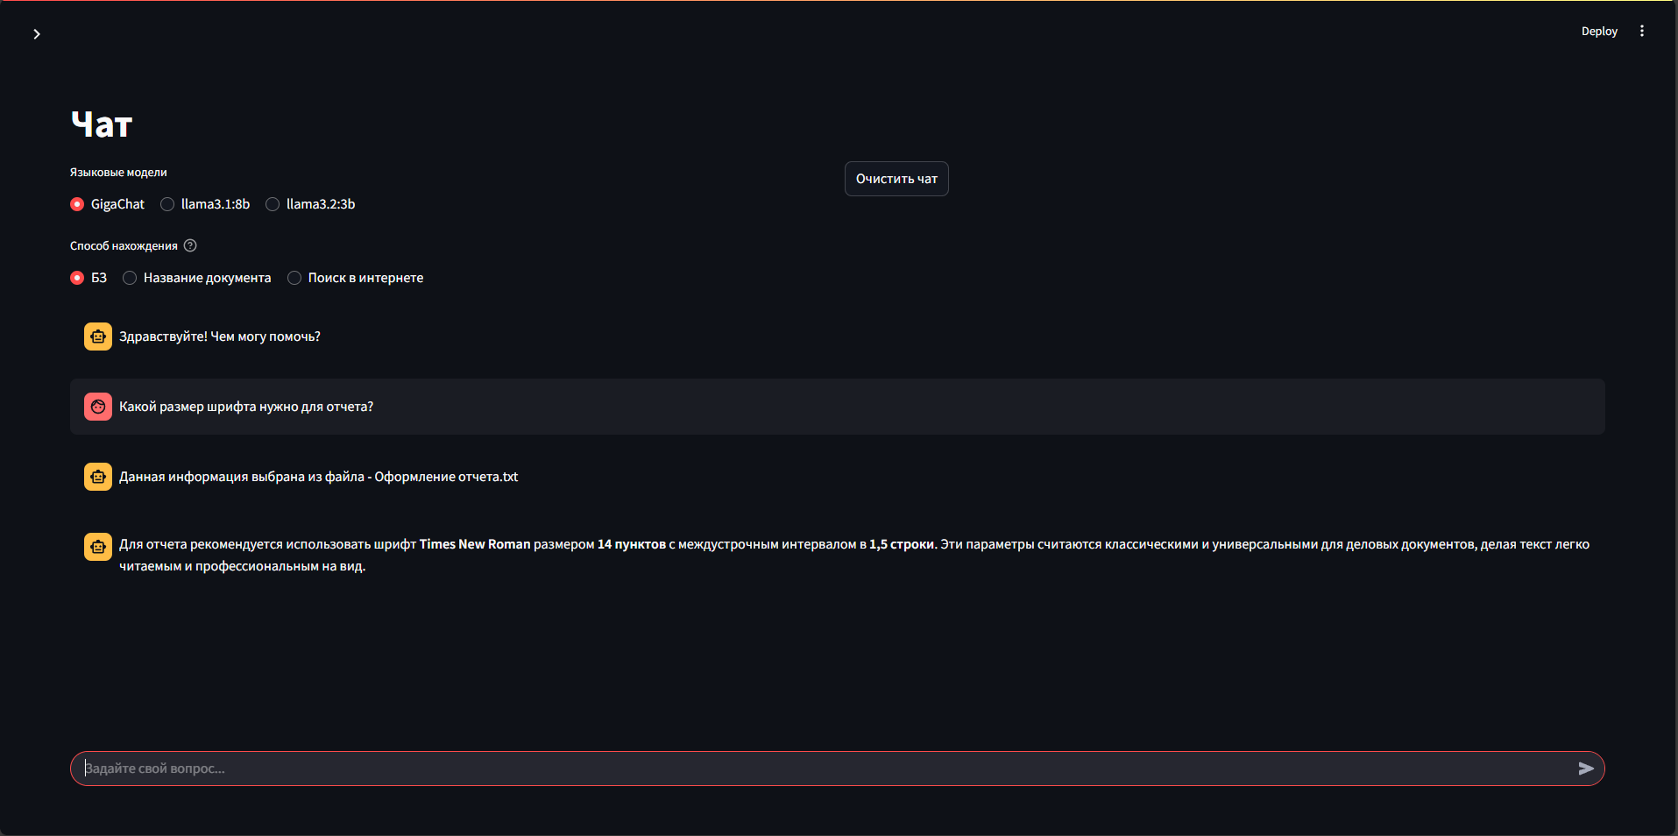
Тестирование
16

Slide 17
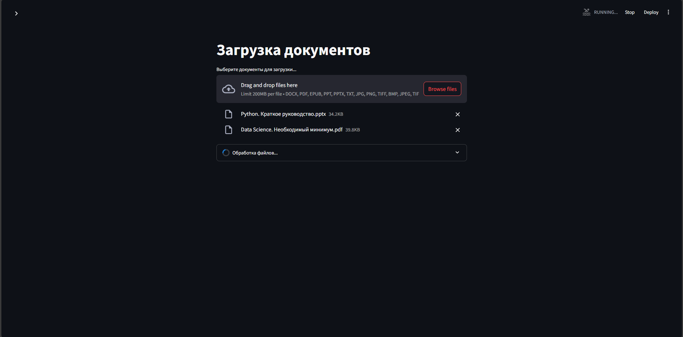
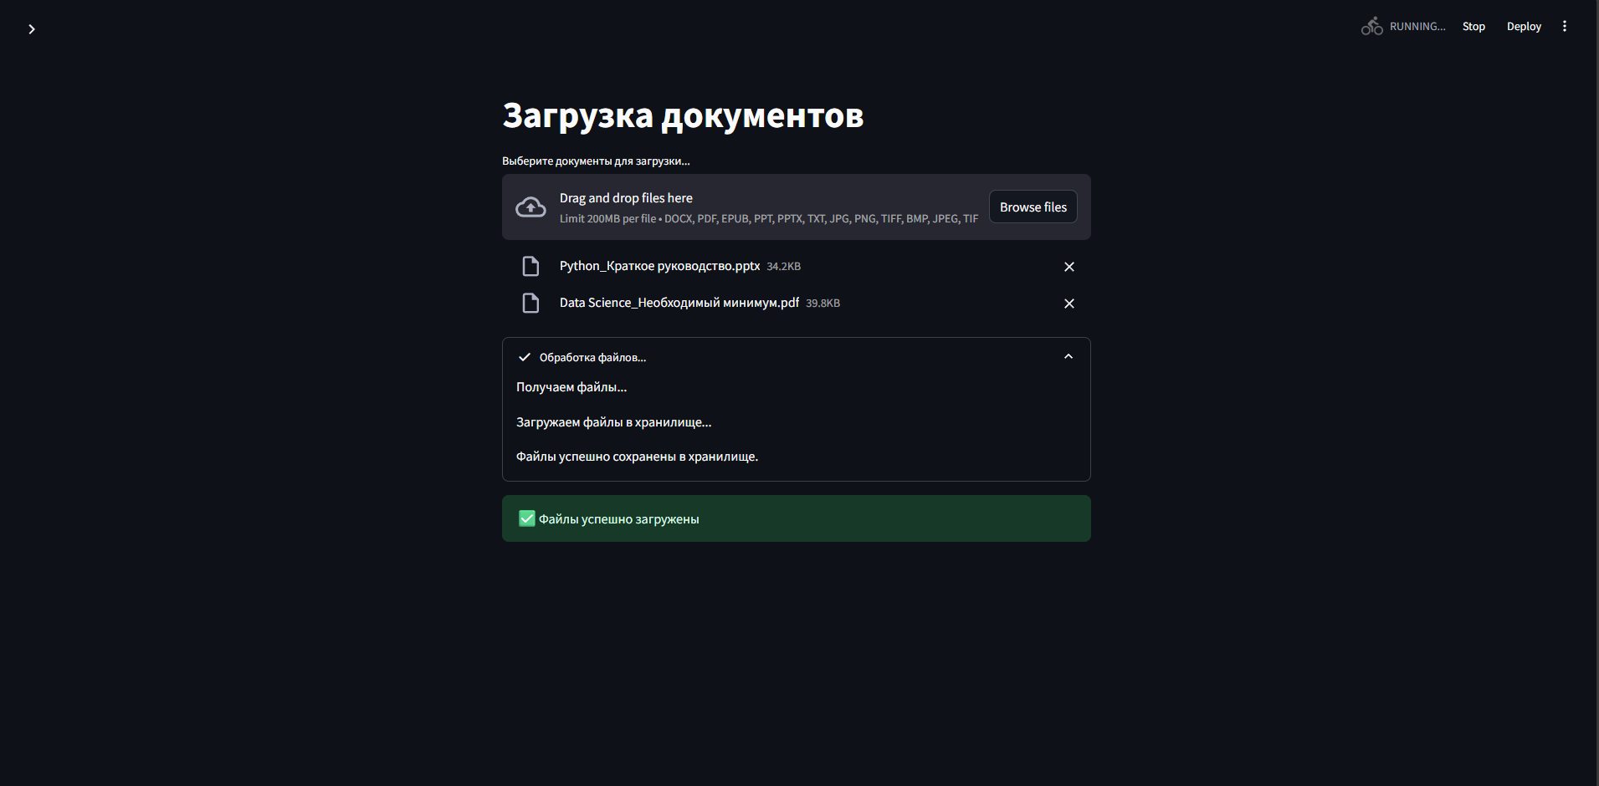
Тестирование
17

Slide 18
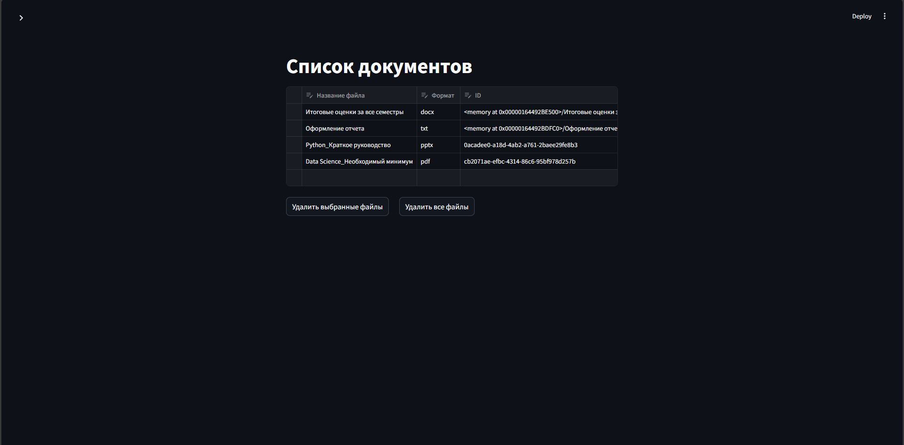
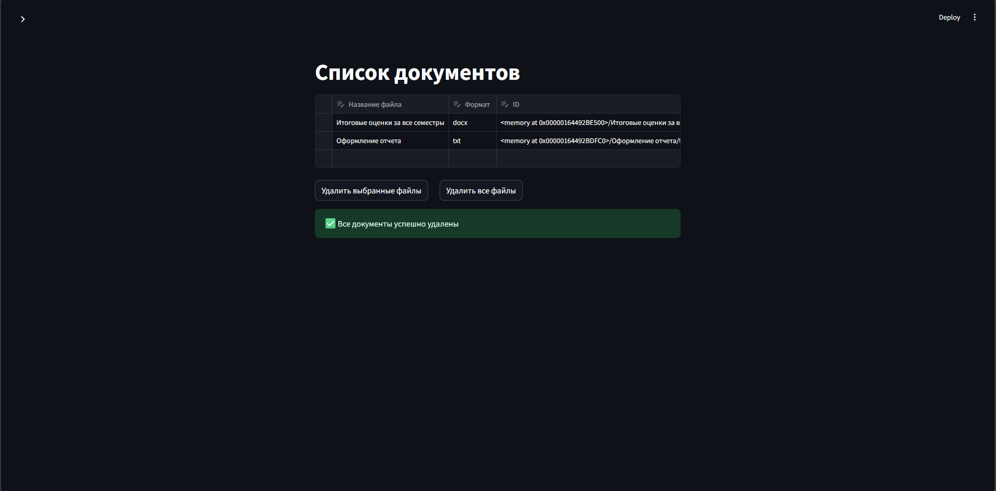
Тестирование
18

Slide 19
Заключение
В ходе выполнения работы был разработан программный комплекс интеллектуального поиска в корпоративных документах, который позволяет повысить эффективность работы с информационными данными, что поможет ускорить бизнес-процессы.
Дальнейшее развитие программного комплекса планируется в рамках магистерской диссертации.
По теме бакалаврской работы была подготовлена статья:
Бекиш Е.П. Система интеллектуального поиска в корпоративных базах знаний // XIII Региональная научно-практическая конференция «НАУКА И ПРАКТИКА: ПРОЕКТНАЯ ДЕЯТЕЛЬНОСТЬ – ОТ ИДЕИ ДО ВНЕДРЕНИЯ – 2024». Принято к публикации.

